Slide 1
Fumettiamo
Percorso per leggere, capire e realizzare i fumetti

Slide 2
INDICE
LA STORIA DEL FUMETTO
PRIMA DEL FUMETTO
LA NASCITA DEL FUMETTO
IL LINGUAGGIO DEL FUMETTO
LA VIGNETTA
diverse cornici
diverse forme e dimensioni
diverse funzioni
LA NUVOLETTA
LE PAROLE
nella didascalia
nella nuvoletta
nella vignetta
’
I SEGNI CONVENZIONALI
I SEGNI DI MOVIMENTO
L’ESPRESSIONE E LA GESTUALITA’
IL DISEGNO E IL COLORE
L'INQUADRATURA
piani e campi
angolazioni
IL MONTAGGIO
I GENERI DEL FUMETTO
AVVENTURA: Corto Maltese
COMICO: Asterix
I SUPEREROI: Superman
NOIR: Diabolik
REALIZZARE UN FUMETTO
IL PERSONAGGIO
L’AMBIENTE
L’IMPAGINAZIONE
IL SOGGETTO E LA SCENEGGIATURA

Slide 3
LA STORIA DEL FUMETTO
Il fumetto ha una sua preistoria rintracciabile nel bisogno, tipico dell’uomo, di raccontare e la prima opportunità di racconto si manifestò attraverso le immagini; successivamente, alle immagini si unirono anche le parole. Ti mostriamo un breve percorso cronologico, dalle pitture rupestri alla fine dell’800; è in questo momento infatti che si avvia la storia del fumetto vero e proprio cominciata negli Stati Uniti nel 1895, anno di nascita di Yellon Kid, e continua ancora ai nostri giorni…

Slide 4
Prima del fumetto

Slide 5
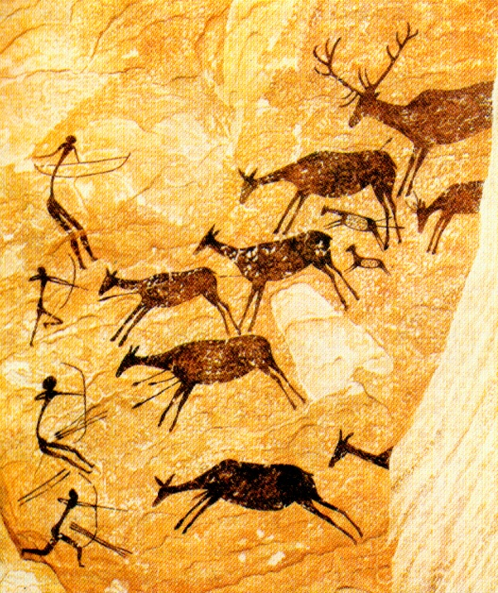
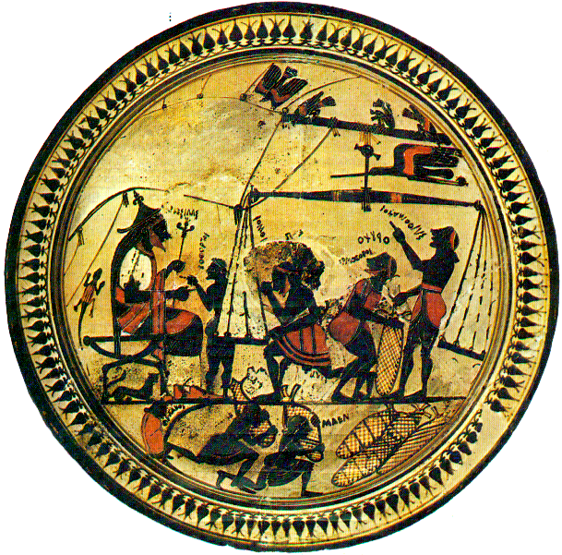
Dall’alba della sua storia, l’uomo ha cercato di comunicare attraverso le immagini; ne sono un esempio le pitture ritrovate nelle caverne o i graffiti rupestri, alcuni dei quali tentano di rappresentare il movimento, quindi un’azione (fig. 1).
Sin dall’età antica, abbiamo esempi di parole unite alle immagini (fig. 2) o di racconti realizzati attraverso una successione di immagini (fig. 3, 4 e 5).
Fig. 1
Scena di caccia dipinta su roccia. Il dinamismo delle figure ci dà l’idea dell’azione.
Fig. 2
Scena dipinta in una coppa greca del VI° sec. a. C. Il re di Cirene controlla la pesatura del silfio. Le scritte indicano i pesi che i servi gridano durante questa operazione. Si può notare che le parole sono vicine alla bocca dei personaggi.

Slide 6
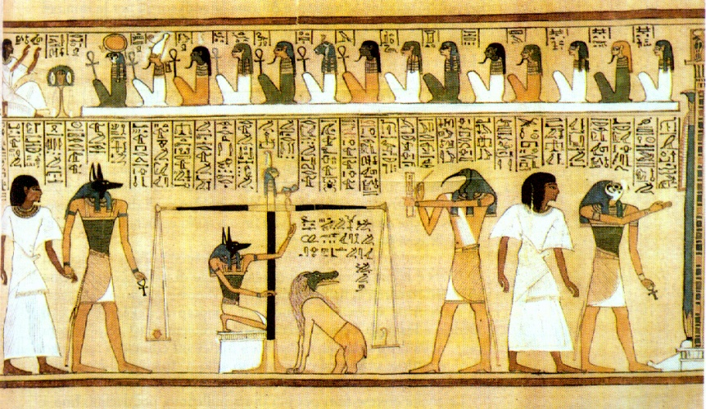
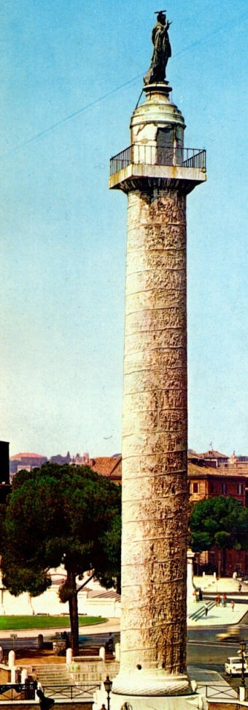
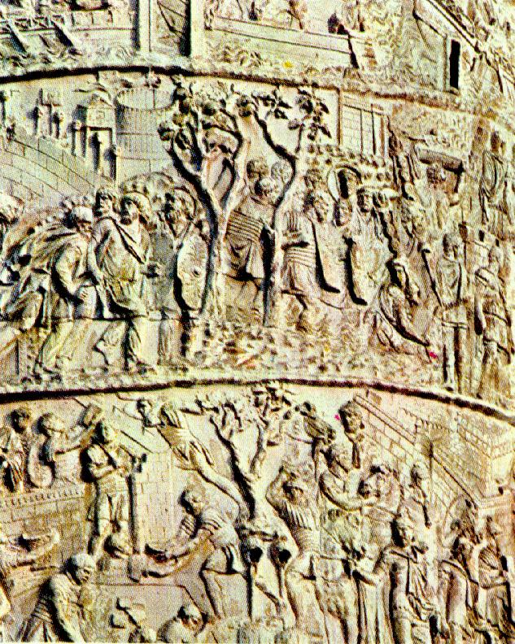
Fig. 3
Antico papiro egizio tratto dal libro dei morti. In esso è rappresentata la pesatura delle anime. A sinistra vediamo il defunto tenuto per mano dal dio Anubis, al centro il suo cuore viene pesato, a destra il dio Thot scrive il risultato, poi nell’aldilà la divinità accompagna il defunto nel regno dei morti. Le azioni vengono rappresentate in successione e supportate da una parte scritta in caratteri geroglifici.
Fig. 4
La colonna traina è rivestita da un fregio a spirale, lungo 200 metri, che racconta le varie fasi della campagna militare condotta dall’imperatore Traiano contro i Daci.
Particolare della colonna traiana.

Slide 7
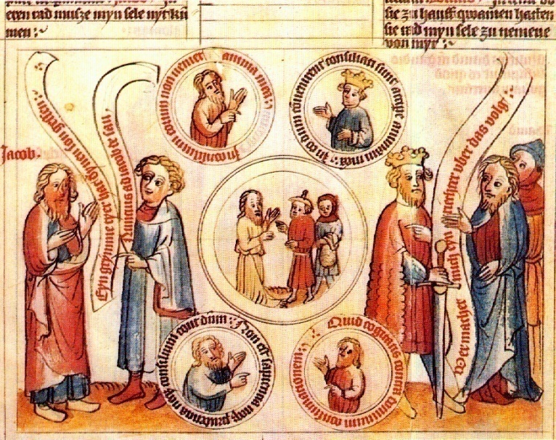
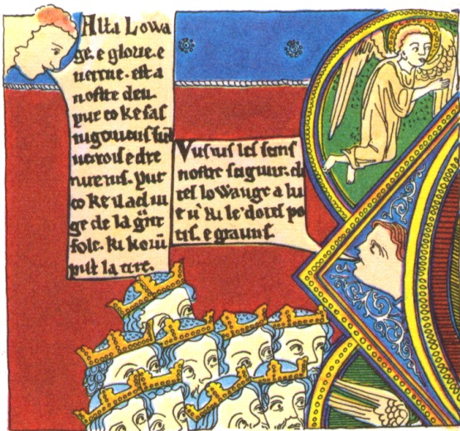
Nel medioevo è stata adottata una tecnica che anticipa l’uso della nuvoletta tipica del fumetto moderno. In diverse miniature ed affreschi sono visibili, accanto alla bocca di alcuni personaggi, dei cartigli, chiamati filatteri, sui quali è scritta una frase (fig. 5).
Nel caso particolare del manoscritto dell’Apocalisse, troviamo delle vere e proprie “nuvolette” (fig. 6).
Fig. 5
Pagina di un codice che contiene racconti tratti dalla Bibbia, in cui i personaggi dialogano tra loro.
Fig. 6
Manoscritto dell’Apocalisse conservato a Cambridge.
Le frasi pronunciate dagli angeli sono collocate all’interno di nuvolette.
Fig. 7
Il famoso arazzo di Bayeux, del sec. XI°, può essere considerato quasi un fumetto medievale: su una stoffa di lino lunga 70 metri, sono state ricamate le immagini, accompagnate da didascalie, che raccontano la conquista dell’Inghilterra da parte dei Normanni.

Slide 8
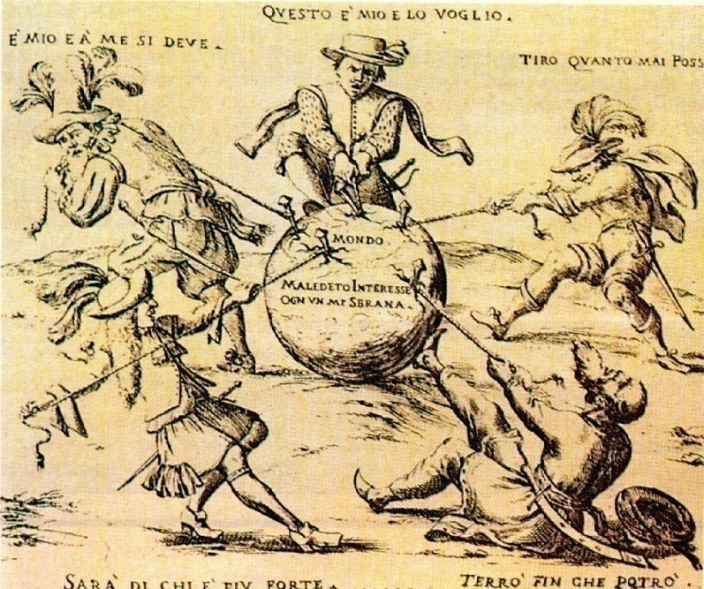
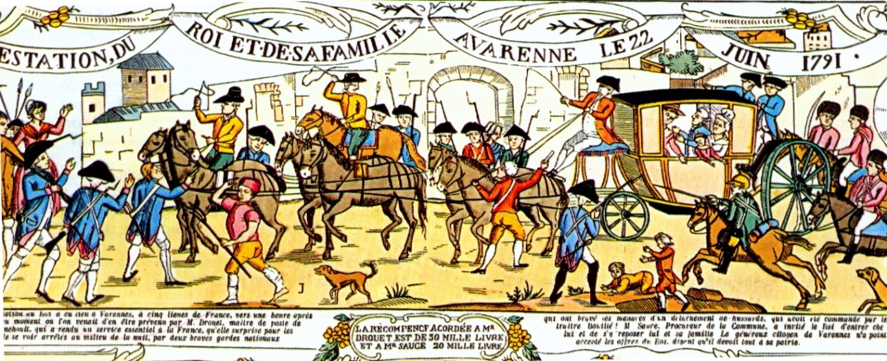
Nell’età moderna, con l’invenzione e l’evoluzione della stampa, si diffusero sempre di più delle pubblicazioni popolari molto ricche di immagini e con testi brevi (fig. 8).
Le pubblicazioni destinate al grande pubblico divennero sempre più numerose a partire dalla rivoluzione francese. Si trattava di giornali in cui i fatti di cronaca e le vicende politiche erano illustrati con immagini accompagnate da didascalie (fig. 9) o da testi racchiusi in “nuvolette” (fig. 10).
Fig. 8
Stampa del ‘600 che illustra la lotta fra le potenze europee per la spartizione del mondo.
Accanto ad ogni personaggio vi è la frase da esso pronunciata.
Fig. 9
Stampa del 1791 che raffigura l’arresto del re di Francia a Varennes. Essa venne diffusa in migliaia di copie per sostenere la propaganda antimonarchica.

Slide 9
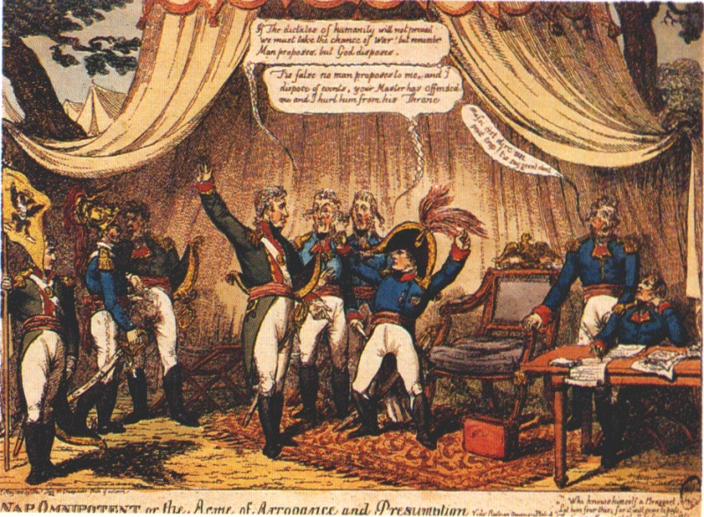
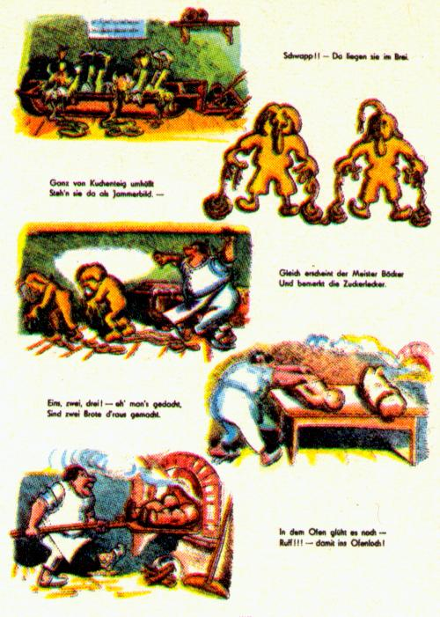
Fig. 10
Stampa inglese dell’800. In essa viene raffigurato, in modo caricaturale, Napoleone.
Tutti gli esempi che abbiamo visto finora hanno in comune il fatto che rispondono ad un’esigenza precisa: una comunicazione immediata e diretta ad un vasto pubblico. Essi presentano, come abbiamo visto, alcune caratteristiche che saranno del fumetto, ma possono certo definirsi fumetti.
Nel 1859, su un settimanale tedesco, comparvero le storie di due bambini terribili, Max e Moritz, disegnate dall’umorista W. Busch. Tali storie erano illustrate con vere e proprie vignette disposte secondo una precisa sequenza narrativa e commentate da una didascalia in versi. Max e Moritz possono essere considerati, per le caratteristiche dei personaggi e per la tecnica del racconto, i precursori del fumetto moderno (fig. 11).
Fig. 11
Pagina tratta da una delle storie di Max e Moritz, in una riedizione degli anni ‘70.

Slide 10
La nascita del fumetto

Slide 11
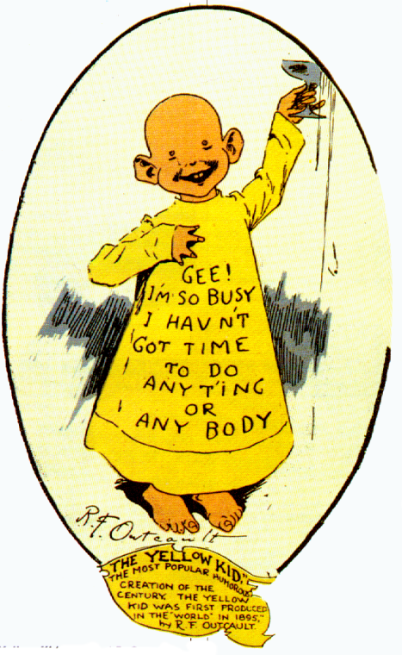
Il 7 luglio 1895 è considerata la data ufficiale della nascita del fumetto. In tale giorno, sul giornale statunitense “New York World”, è comparso per la prima volta il personaggio di Yellow Kid: un bambino calvo, con grandi orecchie, vestito con un grande camicione giallo. Inizialmente questo personaggio, creato dal disegnatore Richard F. Outcault, compariva in grandi tavole a colori, che rappresentavano scene di vita di un quartiere della periferia di New York, le parole che pronunciava erano scritte sul camicione. Più tardi, le storie di Yellow Kid vennero raccontate utilizzando la tecnica delle vignette in sequenza e si fece ricorso alle nuvolette per scrivere le battute del personaggio.
I fumetti di Outcault ebbero un grande successo e ben presto altri disegnatori crearono nuovi personaggi.
.
Anche in Europa, i fumetti cominciarono ad avere una rapida diffusione. In Italia il “Corriere dei Piccoli”, nato nel 1908, iniziò a pubblicare storie a fumetti che riproponevano i personaggi nati negli Stati Uniti. Le nuvolette, però, non c’erano e le parole erano scritte sotto le vignette in una didascalia composta da versi in rima fig. 2 e 3.

Slide 12
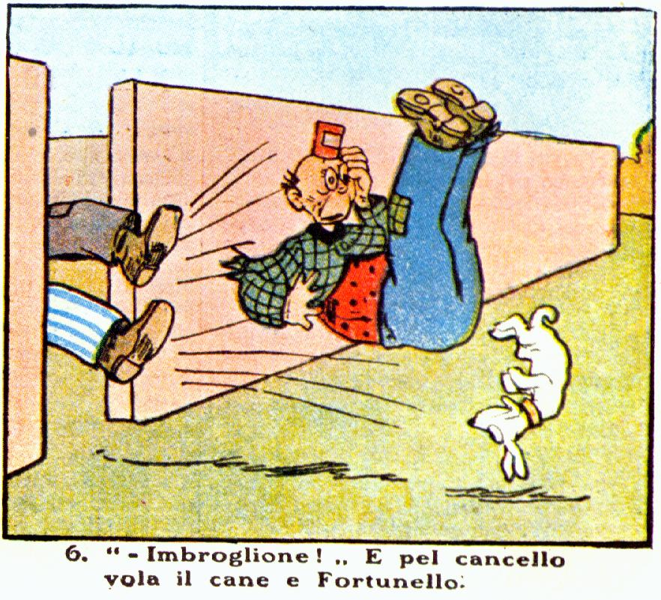
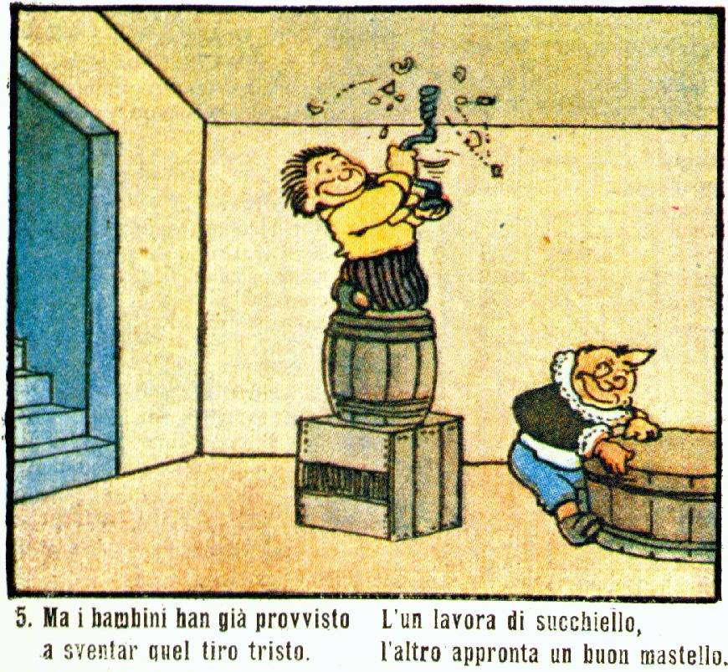
Fig. 2 e 3
I personaggi Happy Hooligan e i gemelli Katzenjammer, protagonisti dei fumetti americani, vengono riproposti in Italia dal “Corriere dei Piccoli” con i nomi di Fortunello e Bibì e Bibò.

Slide 13
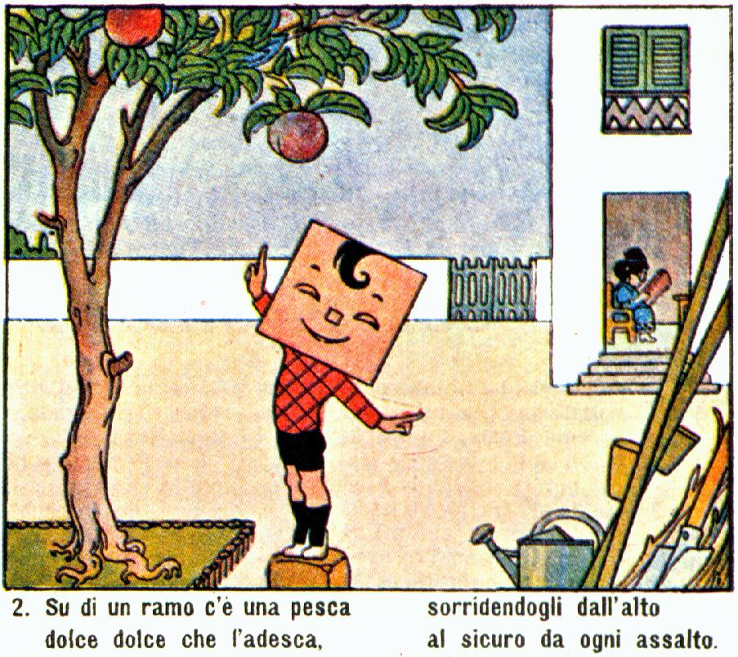
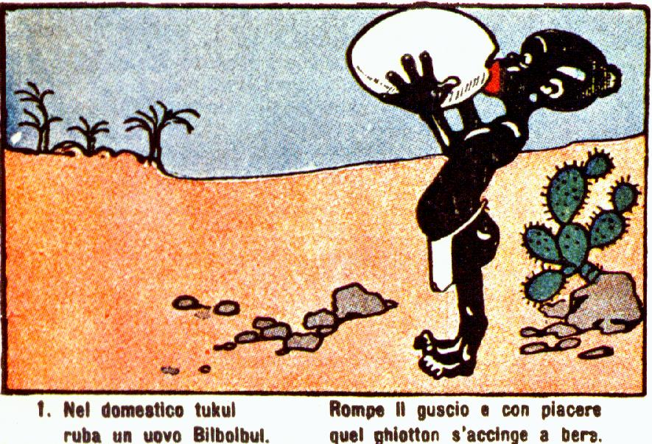
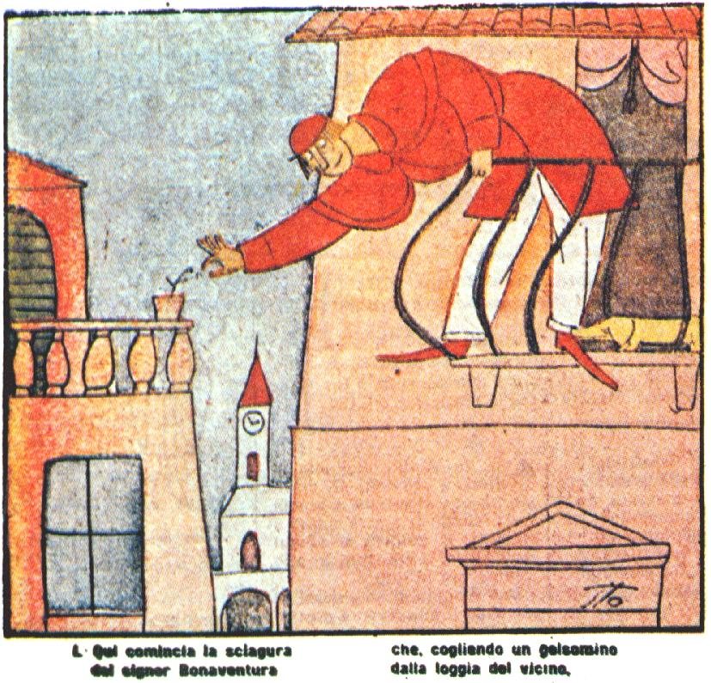
Più tardi comparvero anche personaggi creati da disegnatori italiani fig. 4, 5 e 6
Fig. 5
Fig. 4
Bilbolbul, Quadratino e il Signor Bonaventura sono fra i primi personaggi, apparsi sul “Corriere dei Piccoli”, creati da disegnatori italiani.
Fig. 6
Dagli inizi del secolo ad oggi, il fumetto si è diffuso in tutto il mondo, differenziandosi in diversi generi e con sempre nuovi personaggi.

Slide 14
Il linguaggio DEL FUMETTO
Se leggiamo un fumetto, ci accorgiamo immediatamente che si tratta di un linguaggio che unisce parole e immagini. Se lo analizziamo attentamente, possiamo ritrovare all’interno di questo genere gli elementi del:
linguaggio pittorico attraverso l’uso di linee, colori e ombre;
linguaggio fotografico con piani e punti di vista;
linguaggio cinematografico con sequenze, campi e angolazioni;
linguaggio teatrale con i dialoghi.
A tutti questi linguaggi si aggiungono altri elementi come la caratteristica nuvoletta, i segni che indicano il movimento, i segni che indicano concetti, le onomatopee ecc… Tutto ciò da vita ad un linguaggio nuovo ed originale la cui grammatica è costituita da unità minime (vignetta, nuvoletta, lettering ecc…) e da una sintassi, cioè il modo di collegare le singole vignette e le sequenze, che ricorda il montaggio cinematografico.
Seguite il nostro percorso e sarete in grado di decodificare qualsiasi fumetto…

Slide 15
La vignetta
La vignetta è una scena racchiusa in uno spazio, generalmente delimitato da un bordo; essa rappresenta l'elemento base di un racconto a fumetti.
Le vignette possono avere......
DIVERSE CORNICI
DIVERSE FORME E DIMENSIONI
DIVERSE FUNZIONI

Slide 16
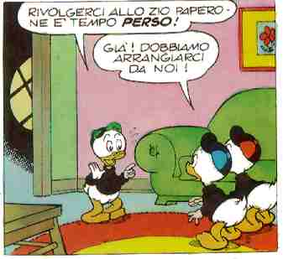
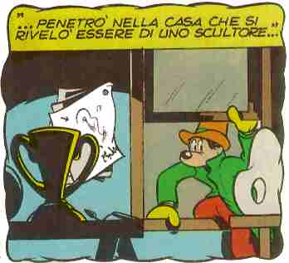
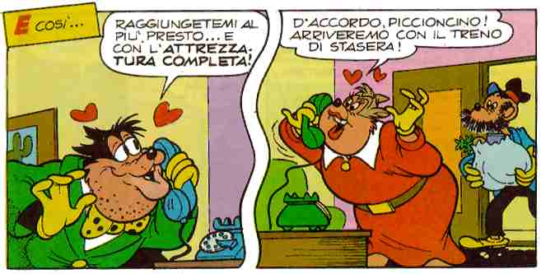
Diverse cornici
Le cornici sono i contorni che circondano ogni vignetta. All'interno del racconto a fumetti, il cambiamento di cornice ci comunica un significato. Per verificarlo, osserviamo le vignette sotto riprodotte.
1. Scrivi, per ciascuna vignetta, che funzione ha la cornice, scegliendo fra le definizioni sotto elencate (riporta la lettera corrispondente):
rappresentare un fatto che viene ricordato
rappresentare una comunicazione fra persone che si trovano in luoghi diversi
rappresentare un fatto che sta avvenendo

Slide 17
2. Riepiloga, compilando la tabella che vedi sotto:
CORNICE | SIGNIFICATO
contorno lineare
contorno ondulato
vignetta spezzata
3. Ricerca, sui fumetti, altre vignette con i diversi contorni; ritagliale e per ciascuna spiega il significato della cornice.
Da questo momento in avanti, tu e i tuoi compagni potrete raccogliete tutti i materiali che vi proponiamo di ricercare per farne un archivio. Alla fine del lavoro, potranno servire per realizzare una serie di cartelloni esplicativi sul linguaggio dei fumetti.

Slide 18
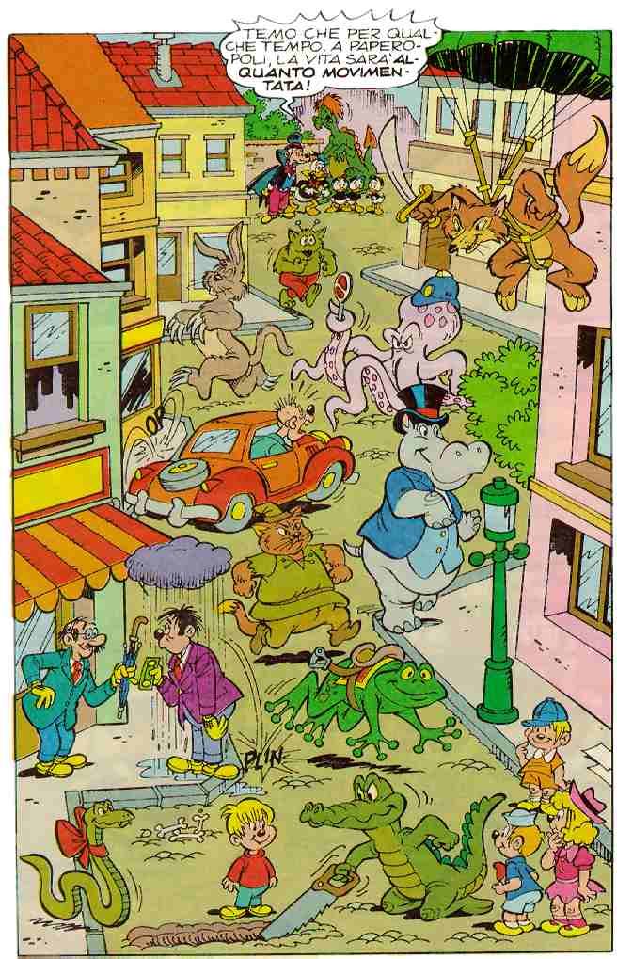
Diverse forme e dimensioni
1. Perché questa vignetta ha un formato così grande da occupare un'intera pagina?

Slide 19
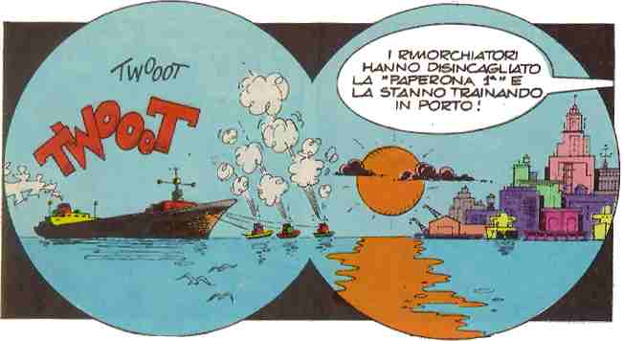
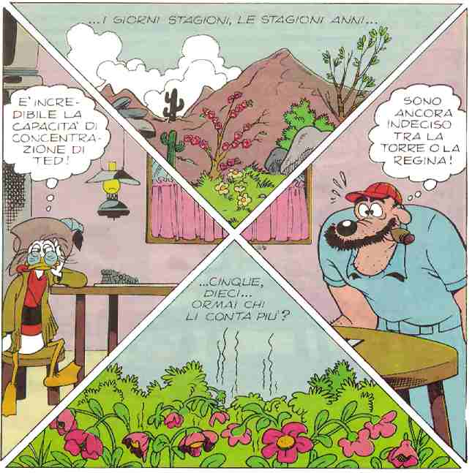
2. Perché l'immagine è racchiusa fra due cerchi?
3. Perché la vignetta è stata suddivisa in quattro parti?

Slide 20
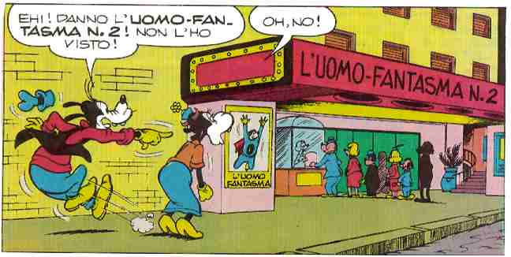
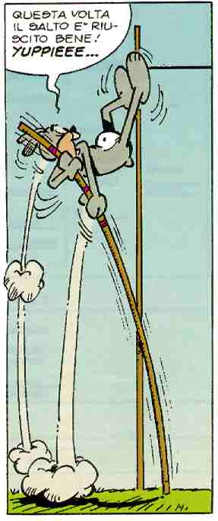
4. Perché la vignetta è allungata in senso orizzontale?
4. Perché la vignetta è allungata in senso verticale?

Slide 21
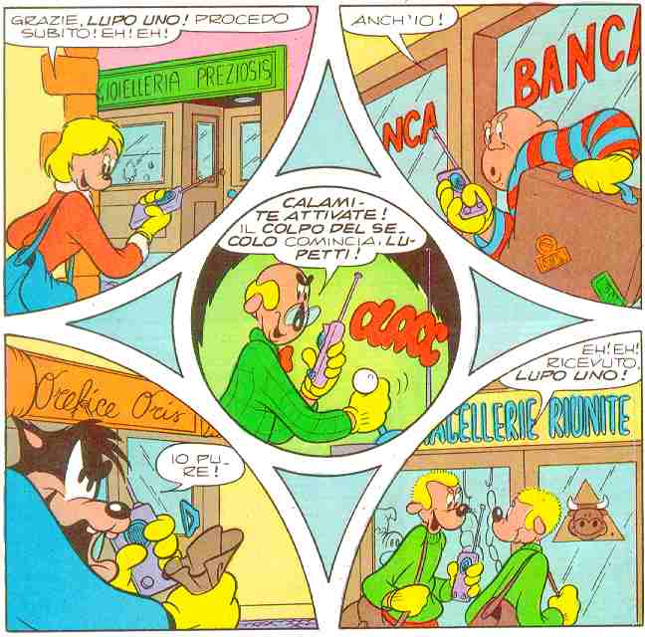
6. Perché in questa vignetta vi è un'immagine centrale circondata da altre quattro?
A questo punto, avrai capito che la forma e la dimensione delle vignette non sono scelte a caso. Sfogliando i tuoi fumetti, troverai vignette di diverso formato; ritagliane alcune e spiega il perché della scelta dell'autore (ricordati di archiviare il materiale raccolto).

Slide 22
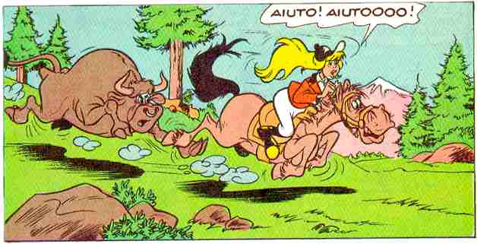
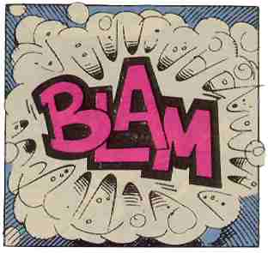
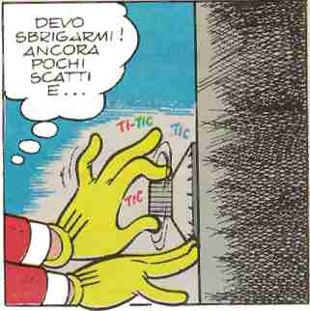
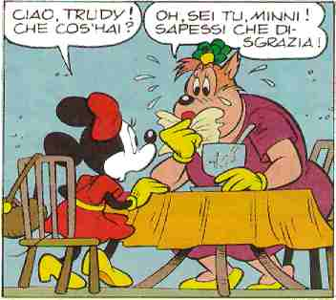
Diverse funzioni
Una vignetta può descrivere un luogo, raccontare un fatto, sottolineare un dettaglio ecc...

Slide 23
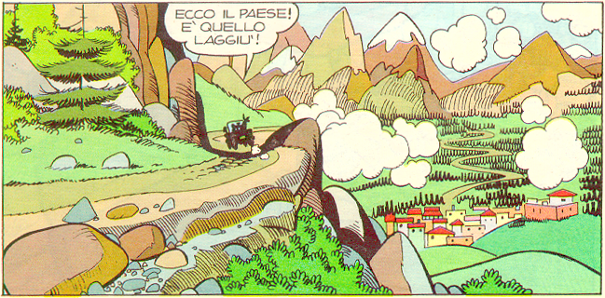
Scrivi vicino a ciascuna vignetta ciò che vi è rappresentato, scegliendo fra le definizioni sotto elencate:
descrizione di un ambiente
rappresentazione di un'azione
rappresentazione di un rumore
rappresentazione di un dialogo
descrizione di un dettaglio
Trova, fra i tuoi fumetti, un esempio per ogni tipo di funzione. Ritaglia le varie vignette e inseriscile nel tuo archivio.

Slide 24
La nuvoletta
Lo spazio dentro il quale sono racchiuse le parole pronunciate o pensate dai personaggi ha la forma di una nuvola di fumo, da qui deriva il termine fumetto (in inglese balloon). La nuvoletta ha un prolungamento, chiamato coda, che serve ad indicare da dove proviene la voce o il pensiero. I contorni della nuvoletta possono essere di diverso tipo.

Slide 25
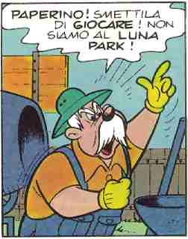
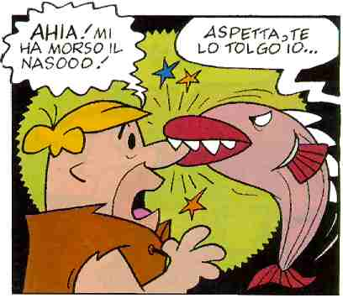
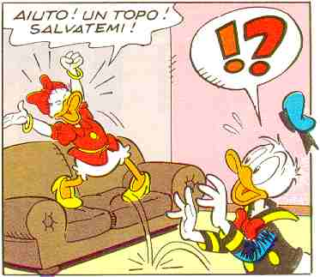
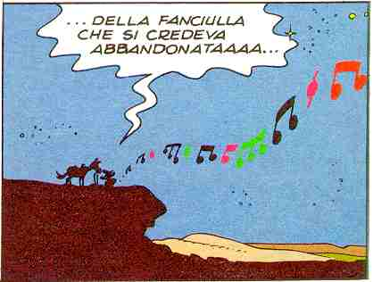
1. Spiega, per ciascuna vignetta che vedi sopra, perché la nuvoletta ha il contorno ondulato.
a)
b)
c)
d)
2. Quale caratteristica accomuna le voci inserite nelle nuvolette ondulate?

Slide 26
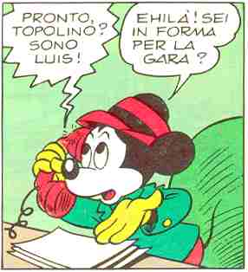
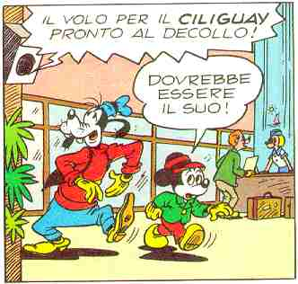
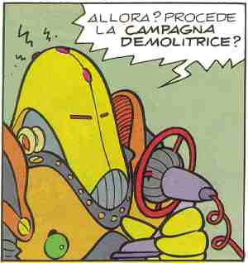
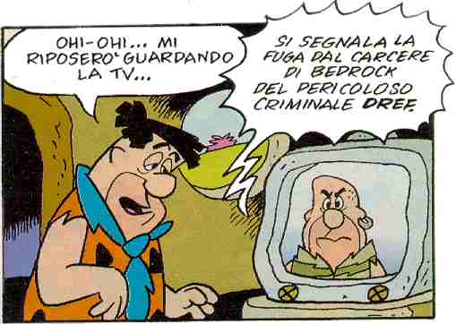
3. Perché in queste quattro vignette vi è una nuvoletta col contorno seghettato?
a)
b)
c)
d)
4. Quale caratteristica accomuna le voci inserite nelle nuvolette seghettate?

Slide 27
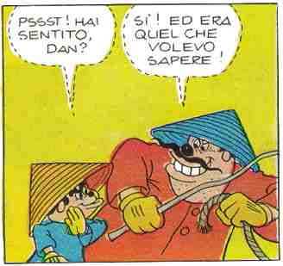
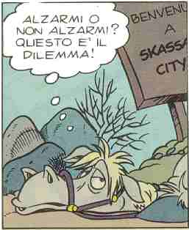
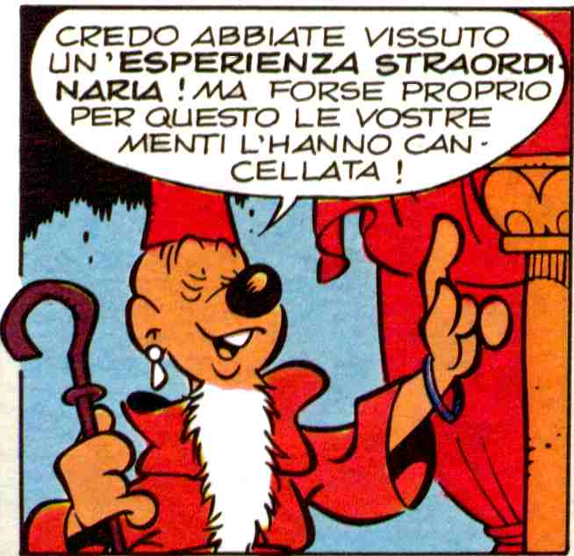
5. In questo caso, perché le nuvolette hanno un contorno tratteggiato?
6. Perché la nuvoletta è collegata al personaggio con delle bollicine?
7. In quali situazioni si utilizza questo tipo di nuvoletta?
Ricerca, nei tuoi fumetti, un esempio per ogni tipo di nuvoletta e archivia il materiale raccolto.

Slide 28
Le parole
Le parole del fumetto si possono trovare:
NELLA DIDASCALIA
NELLA NUVOLETTA
NELLA VIGNETTA

Slide 29
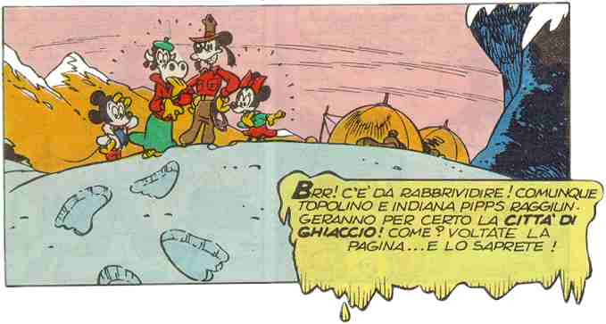
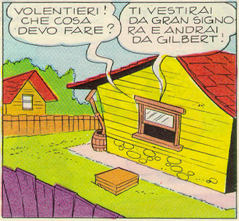
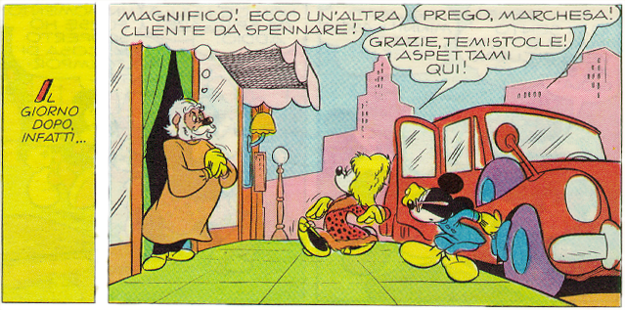
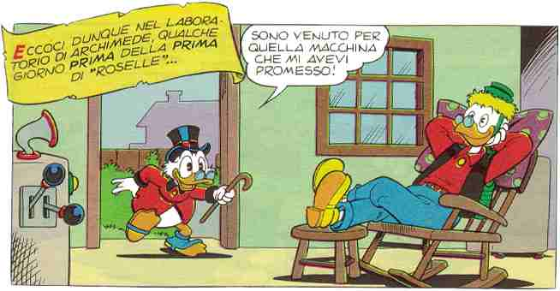
Nella didascalia
La didascalia serve a spiegare o collegare le azioni oppure a descrivere stati d'animo. Essa può avere diverse collocazioni.
1. Dove è collocata la didascalia il cui testo precede l'azione?
2. Dove è collocata la didascalia il cui testo segue l'azione?
Ricerca nei tuoi fumetti altri esempi di didascalie e spiega qual è la loro funzione. Al solito, archivia il materiale.
3. Dove è collocata la didascalia che lega temporalmente due vignette?

Slide 30
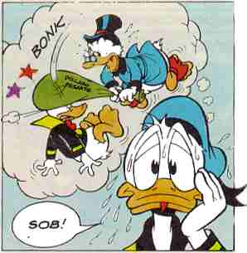
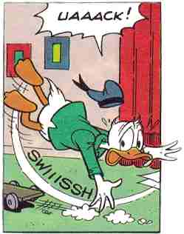
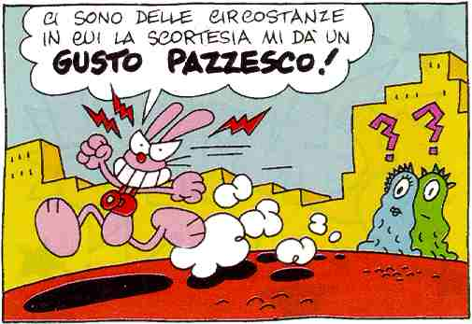
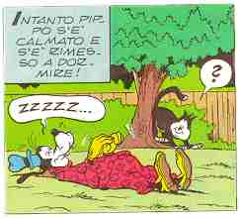
Nella nuvoletta
In questo caso le parole esprimono ciò che il personaggio pensa o dice. Esse, a seconda delle circostanze, possono assumere una veste grafica diversa (ved. nota).
7
1
2
3
8
6
9
4
5
Notes:
Il modo diverso in cui le parole vengono scritte (in grassetto, colorate, tremolanti ecc…) si chiama LETTERING, termine inglese che indica i caratteri scritti a mano, quindi molto caratterizzati a seconda della circostanza.

Slide 31
1. Nelle nuvolette di quali vignette sono contenute delle parole che il personaggio pronuncia con maggiore forza?
2. Perché nella quarta vignetta la parola è scritta con caratteri tremolanti?
3. In quali nuvolette vi sono parole onomatopeiche, cioè che riproducono dei suoni? Che significato attribuisci a ciascuno di essi? In alcuni casi, consultando il vocabolario inglese, ne capirai la derivazione. Prova a cercare.

Slide 32
Nella nuvoletta, oltre alle parole che riproducono il dialogo o i suoni, si possono trovare delle immagini che rappresentano pensieri, sogni, ricordi, desideri, insulti ecc… Queste nuvolette vengono chiamate, in inglese, dream-balloon, cioè nuvolette-sogno.
Scrivi, sotto ogni vignetta, ciò che rappresenta l’immagine del dream-balloon.

Slide 33
Ti proponiamo, adesso, delle vignette in cui le nuvolette sono vuote. Inserisci tu le parole (ricordati che puoi utilizzare il lettering) o i disegni. Quando hai completato il lavoro, confrontalo con quello dei tuoi compagni.

Slide 36
Nella vignetta
Le parole poste all'interno della vignetta riproducono, generalmente, dei rumori o dei suoni. Esse possono avere dimensioni e colori diversi, si tratta anche in questo caso di LETTERING.

Slide 38
1. Le parole onomatopeiche utilizzate nei fumetti possono essere suddivise in tre gruppi: parole che derivano da termini italiani; parole che derivano da termini inglesi; parole che riproducono semplicemente un rumore o un suono. Completa la seguente tabella inserendo le parole onomatopeiche presenti nelle vignette precedenti. Per verificarne la derivazione, dovrai servirti di un vocabolario di italiano e di uno d’inglese. L’esercizio è già avviato.

Slide 39
Parola | Derivazione dall’italiano | Derivazione dall’inglese | Riproduzione del suono | Significato
frush | fruscio |  |  | Rumore prodotto dallo sfregamento di tessuti (il personaggio ha i guanti)
tap |  | To tap |  | Battere, bussare, picchiettare
Toc, toc |  |  | X | Suono prodotto dal bussare

Slide 40
Come al solito, ricercate sui fumetti delle vignette in cui sono presenti parole onomatopeiche, dividetele in tre gruppi a seconda della derivazione e archiviate il materiale.
2. Nelle nuvolette che ti proponiamo sono state cancellate le parole che producono i suoni e i rumori. Prova ad inserirle tu, facendole derivare da verbi italiani o inglesi o riproducendo i rumori. Ricordati di usare una grafica adeguata.

Slide 42
I segni convenzionali
Nei fumetti puoi trovare anche delle immagini o dei simboli che servono a rappresentare pensieri, stati d'animo, sensazioni ecc…

Slide 43
1. Ti proponiamo una serie di vignette in cui sono presenti segni convenzionali, spiegane il significato.

Slide 44
2. Ricerca, nei tuoi fumetti, vignette che contengono altri segni convenzionali e spiega il loro significato.

Slide 45
I segni di movimento
Nei fumetti il movimento viene rappresentato in diversi modi

Slide 46
1. Individua i segni di movimento presenti nelle seguenti vignette e spiega il significato di ciascuno di essi.

Slide 47
2. Ricerca, nei fumetti che possiedi, altri "segni di movimento" e spiegane il significato.

Slide 48
Il disegno e i colori
Se leggi i fumetti, ti sarai accorto che non tutti sono disegnati allo stesso modo e non tutti sono a colori, infatti gli autori di fumetti utilizzano stili diversi. Proviamo a vedere le differenze.

Slide 49
1. Osserva le tre vignette e compila la tabella inserendo, al posto giusto, le caratteristiche elencate a fianco.
 | vignetta n° 1 | vignetta n° 2 | vignetta n° 3
DISEGNO
COLORE
AMBIENTE
Ambiente con pochi o nessun particolare
Persone e cose sono rappresentati con pochi tratti essenziali
Colori ricchi di sfumature
I lineamenti dei personaggi e i contorni delle cose sono deformati
- Ambiente ricco di particolari
- Ambiente poco accurato nei particolari
- Pochi colori
- Persone e cose sono riprodotte abbastanza fedelmente
- Colori accesi e con poche sfumature

Slide 50
2. Come puoi notare le tre vignette hanno stili diversi. Ricerca, tra i fumetti che conosci, altre vignette e raggruppale in base ai tre stili.
A questo punto prova a spiegare, anche con l'aiuto del dizionario, quali sono le caratteristiche del:
Fumetto stilizzato
Fumetto caricaturale
Fumetto realistico

Slide 51
Espressione e gestualità
Gli stati d’animo e i sentimenti vengono rappresentati attraverso particolari espressioni facciali e particolari gesti e posture.

Slide 52
1. Osserva bene le vignette e compila le relative schede.
Espressione del volto:
sopracciglia …………………………………..............................................
occhi ……………………………………………………………………….
bocca ………………………………………………………………………
Gesto e postura: ……………………………………………………………
Stato d’animo: ………………………………………………………………………...
Espressione del volto:
sopracciglia …………………………………..............................................
occhi ……………………………………………………………………….
bocca ………………………………………………………………………
Gesto e postura: ……………………………………………………………
Stato d’animo: ………………………………………………………………………...

Slide 53
Espressione del volto:
sopracciglia …………………………………..............................................
occhi ……………………………………………………………………….
bocca ………………………………………………………………………
Gesto e postura: ……………………………………………………………
Stato d’animo: ………………………………………………………………………...
Espressione del volto:
sopracciglia …………………………………..............................................
occhi ……………………………………………………………………….
bocca ………………………………………………………………………
Gesto e postura: ……………………………………………………………
Stato d’animo: ………………………………………………………………………...

Slide 54
Espressione del volto:
sopracciglia …………………………………..............................................
occhi ……………………………………………………………………….
bocca ………………………………………………………………………
Gesto e postura: ……………………………………………………………
Stato d’animo: ………………………………………………………………………...
Espressione del volto:
sopracciglia …………………………………..............................................
occhi ……………………………………………………………………….
bocca ………………………………………………………………………
Gesto e postura: ……………………………………………………………
Stato d’animo: ………………………………………………………………………...

Slide 55
2. Sovrapponendo al volto le varie posizioni degli occhi, delle sopracciglia e della bocca, potrai ottenere diverse espressioni. Per ogni espressione ottenuta, indica quale stato d’animo essa manifesta.

Slide 57
L’inquadratura
Per raccontare una storia, il fumetto, come il cinema, utilizza vari tipi di inquadratura.
Nello spazio dell'inquadratura compaiono personaggi, cose, ambienti che possono essere visti da diverse distanze e angolazioni. Vi sono pertanto vari piani ( primissimo o primo piano, mezza figura, piano americano, figura intera, dettaglio), vari campi (medio, lungo, lunghissimo) e varie angolazioni (dall'alto, dal basso, obliqua, frontale).

Slide 58
Piani e campi
1. Osserva le vignette che ti proponiamo e scrivi, per ciascuna di esse, qual è il piano o il campo utilizzato.

Slide 60
Angolazioni
1. Osserva le seguenti vignette e stabilisci se l'angolazione è dal basso, dall'alto, frontale o obliqua.

Slide 61
La scelta dei piani, dei campi e delle angolazioni dipende, come per il cinema, dalle necessità narrative. A differenza del cinema, però, il fumetto può anche scegliere la dimensione e la forma dell'inquadratura. Se sei un lettore di fumetti, avrai notato, per esempio, che nei campi lunghi o lunghissimi la vignetta appare spesso di dimensioni più grandi.
2. Ti forniamo adesso l'elenco dei motivi per cui vengono utilizzate le varie inquadrature. Scrivi, di fianco, a quale campo, piano o angolazione corrisponde.
Mette in evidenza gli stati d'animo o i sentimenti del personaggio, incentrando l'attenzione soprattutto sugli occhi.
Da la visione d'insieme di una scena o ci mostra un'azione che qualcuno domina dall'alto.
Questa inquadratura viene molto spesso utilizzata nei dialoghi o negli scontri verbali, visti a distanza ravvicinata.
La maggior parte della vignetta è occupata dall'ambiente in cui si svolge la vicenda, ma i personaggi sono ben visibili.
Viene utilizzata per rappresentare un'azione o un dialogo a distanza ravvicinata, facendo però vedere anche una piccola parte dell'ambiente in cui svolge.
Mette in evidenza lo stato d'animo o i sentimenti del personaggio che traspaiono dal viso.

Slide 62
Viene utilizzato per dare una visione d'insieme dell'ambiente in cui si svolge la vicenda.
Serve a sottolineare un momento particolarmente drammatico o inquietante dell'azione.
Mostra personaggi che dominano, incombono come una minaccia, arrivano come eroi liberatori ecc.
Mostra un particolare del volto o del corpo o un oggetto, anche di piccole dimensioni, importante per la l'azione che si sta svolgendo.
Predomina l'ambiente e i personaggi sono visti da lontano.
La figura umana è vista a distanza ravvicinata e si mettono in evidenza i movimenti delle braccia nel caso di una lotta, l'estrazione di una pistola nel caso di un duello ecc…
Ci mostra la scena dal punto di vista di chi la osserva stando all'incirca alla stessa altezza di ciò che viene inquadrato.
Ritaglia, dai fumetti che possiedi, delle vignette e raggruppale in relazione a piani, campi e angolazioni.

Slide 63
Il montaggio
Fino a questo momento, abbiamo visto singole vignette per cercare di capire tutti gli elementi che compongono il linguaggio del fumetto così come, quando studiando l'italiano, esaminiamo le singole parole. Ci siamo occupati, di fatto, della grammatica del fumetto. Vediamo adesso in che modo le vignette si collegano logicamente tra loro per costruire un racconto a fumetti.

Slide 64
1. In queste due serie di vignette, in che modo si da l’idea dello scorrere del tempo?
2. Perché le tre vignette che raffigurano Paperino cambiano di colore?

Slide 65
3. Qui abbiamo un montaggio con una inquadratura in soggettiva. Qual è? Da che cosa lo si capisce?
4. Il personaggio intero appare solo nella terza vignetta. Perché è stato usato questo tipo di montaggio?

Slide 66
5. Perché è stata inserita la seconda vignetta? Che cosa si vuole evidenziare?
6. Questo è un esempio di flashback (se non sai cosa significa, cerca la parola su un vocabolario inglese).
Come facciamo a capirlo?

Slide 67
7. In questo caso abbiamo un montaggio alternato. Osserva le vignette, che cosa appare in ciascuna di esse? Perché la quinta e la nona vignetta sono più grandi?
8. Quella che si vede a fianco è una zoomata in avanti. In che cosa consiste? Perché la si utilizza?

Slide 68
11. Nella sequenza di immagini che vediamo il personaggio si trova in luoghi diversi. Che cosa si vuole comunicare con questo tipo di montaggio?

Slide 69
10. Nella sequenza di queste quattro vignette, che cosa fa il personaggio? Perché nella quarta non si vede più?
11. Nella sequenza di immagini che vediamo il personaggio si trova in luoghi diversi. Che cosa si vuole comunicare con questo tipo di montaggio?
9. La sequenza di queste tre vignette che effetto vuole rendere?

Slide 70
I GENERI DEL FUMETTO
I primi fumetti, inseriti nei quotidiani e soprattutto nelle edizioni domenicali, presentavano situazioni comiche (non a caso la parola inglese che definisce il fumetto è comics). Il pubblico elettivo era quello dei bambini, l’intento era evidente: divertire.
Dagli anni ’30 in avanti, il fumetto assunse sempre più la caratteristica di comunicazione di massa, il linguaggio diventò più ampio e articolato e la produzione si diversificò in generi: western, fantascienza, poliziesco, noir, del mistero, horror, intellettuale ecc…

Slide 71
Avventura
Il fumetto avventuroso ci presenta storie straordinarie vissute da eroi che possiedono doti eccezionali. Questo genere è nato negli Stati Uniti nel 1928 con le storie di “Cino e Franco” , due ragazzi orfani che girano il mondo affrontando ogni genere di pericolo. I fumetti d’avventura hanno avuto molto successo e la galleria dei personaggi conta tantissimi esempi, esaminiamone uno…

Slide 72
Creato, nel 1967, da Ugo Pratt, egli è alto, bruno e bello come ogni eroe che si rispetti. Porta un caratteristico orecchino e una divisa da marinaio. La sua bocca è diritta e gli zigomi sono accentuati, ma lo sguardo è quello di un sognatore idealista che vive straordinarie avventure in giro per il mondo.
1
2
3
4
5
6
7
8
9

Slide 73
10
11
12
13
14
1
15
16
17
18
19
20
21
22

Slide 74
23
24
25
26
27
28
Dopo una serie di avventure, ritroviamo Corto Maltese su un treno che sta attraversando la pianura siberiana…
29
30
31

Slide 75
32
33
34
35
36
37
38
39
40
41
42
43
44

Slide 76
45
46
47
48
49
U. Pratt Corte sconta detta arcana Milano libri edizioni 1977
50

Slide 77
ANALIZZIAMO IL PERSONAGGIO…
Ti forniamo le caratteristiche di Corto Maltese; indica la vignetta o la serie di vignette in cui emerge ciascuna caratteristica (considera sia i dialoghi che le immagini).
CARATTERISTICHE | VIGNETTE
IROSO
SENTIMENTALE
IRONICO
ORGOGLIOSO
DONGIOVANNI
CORAGGIOSO
UOMO D’AZIONE
AMANTE DEL RISCHIO
ANALIZZIAMO LE CARATTERISTICHE DEL FUMETTO…
Compila la scheda finale di riepilogo

Slide 78
Comico
In questo genere di fumetti, l’effetto comico è legato, oltre che alla trama e alle battute, alla rappresentazione esagerata delle caratteristiche fisiche e psicologiche dei personaggi che, spesso, sono animali umanizzati come, ad esempio, quelli creati da Walt Disney.
Esaminiamo, adesso, uno dei tanti fumetti “comici”…

Slide 79
L’eroe di questo fumetto è Asterix, un abitante dell’antica Gallia impegnato a difendere l’indipendenza del proprio villaggio contro gli invasori romani. Grazie ad una pozione magica, Asterix acquista una forza che lo rende invincibile e che gli permette di infliggere ai nemici umilianti sconfitte.
Grande amico di Asterix e suo compagno d’avventure è Obelix, già fortissimo di natura essendo caduto da piccolo in una pentola piena di pozione, il cui principale divertimento è quello di prendere a botte i romani.
2
1

Slide 80
3
4
5
6
7
8
9
10
11
12

Slide 81
13
14
15
16
17
18
19
20
21
22
23
24

Slide 82
25
26
27
28
29
30
31
32
33

Slide 83
34
35
36

Slide 84
37
38
39
40
da Goscinny – Uderzo Asterix e la galera di Obelix Mondadori 1996

Slide 85
ANALIZZIAMO I PERSONAGGI…
Ti forniamo le caratteristiche di Asterix, Obelix, Romani e Galli; indica la vignetta o la serie di vignette da cui emerge ciascuna caratteristica (considera sia i dialoghi che le immagini).
ASTERIX
OBELIX
CARATTERISTICHE | VIGNETTE
IRONICO
IRASCIBILE
SAGGIO
CARATTERISTICHE | VIGNETTE
PERMALOSO
INFANTILE
IRASCIBILE
GIULIO CESARE
AMMIRAGLIO TACITACCORDUS
CARATTERISTICHE | VIGNETTE
IRASCIBILE
PERMALOSO
CARATTERISTICHE | VIGNETTE
SERVILE
ARROGANTE
ADULATORE
SOLDATI ROMANI
GALLI
CARATTERISTICHE | VIGNETTE
FIFONI
RAMMOLLITI
CARATTERISTICHE | VIGNETTE
BUONTEMPONI
CORAGGIOSI
ANALIZZIAMO LE CARATTERISTICHE DEL FUMETTO…
Compila la scheda finale di riepilogo

Slide 86
I supereroi
Dotati di poteri sovrumani che nascondono dietro una doppia identità, i supereroi dei fumetti lottano con successo contro il male. Nonostante i loro superpoteri, hanno problemi simili a quelli degli uomini comuni e spesso sono colti da momenti di sconforto.
Capostipite dei supereroi è Supernan, nato nel 1938 negli Stati Uniti, a lui ne sono seguiti numerosi altri: Batman, Wonder Woman, Flash, l’Uomo Ragno ecc…

Slide 87
Unico superstite del pianeta Krypton. Superman vive nella città americana di Metroplis, dove è continuamente impegnato nella lotta contro le forze del male.
Tav. 1
Tav. 2
Tav. 3

Slide 88
Tav. 4
Tav. 5
Tav. 6

Slide 89
Tav. 7
Tav. 8

Slide 90
Tav. 9
Tav. 10
Tav. 11

Slide 91
ANALIZZIAMO IL PERSONAGGIO…
Indica, accanto a ciascuna delle caratteristiche di Superman, la tavola o la serie di tavole in cui essa emerge (considera sia i dialoghi che le immagini).
CARATTERISTICHE | TAVOLE
ALTRUISTA
CORAGGIOSO
PREOCCUPATO
DETERMINATO
AMAREGGIATO
OTTIMISTA
CAPARBIO
ANALIZZIAMO LE CARATTERISTICHE DEL FUMETTO…
Compila la scheda finale di riepilogo

Slide 92
RIEPILOGHIAMO LE CARATTERISTICHE DEI GENERI DEL FUMETTO…
Compila la seguente tabella crocettando, per ogni fumetto, le caratteristiche che gli corrispondono.
CARATTERISTICHE | Corto Maltese | Asterix | Superman | Diabolik
Le vignette sono della stessa forma e dimensione
Le vignette sono della stessa forma ma varia la dimensione
Le vignette variano spesso la forma e la dimensione
Le nuvolette sono tutte uguali
Le didascalie sono rare
Le didascalie sono frequenti
Il lettering, nella nuvoletta, non cambia quasi mai
Il lettering, nella nuvoletta, cambia spesso
Vi sono poche onomatopee
Vi sono molte onomatopee
Non vi sono segni convenzionali
Vi sono molti segni convenzionali
Vi sono pochi segni di movimento
Vi sono molti segni di movimento
Il disegno è essenziale e realistico
Il disegno è realistico e particolareggiato
Il disegno è caricaturale
I colori sono forti e con poche sfumature
I colori sono forti e con ombreggiature
I colori sono forti e senza sfumature
In ogni sequenza vi è un colore prevalente
Vi sono molte variazioni di inquadratura
Vi sono poche variazioni di inquadratura

